Slide 1


互换性与技术测量
Interchangeability and Technical Measurement
主讲人：杨世锡
机械工程学院 制造技术及装备自动化研究所
联系电话：87951145/ 1336011639
Email: yangsx@zju.edu.cn
办公室：浙江大学玉泉校区教1－233

Slide 2
作 业

Slide 3
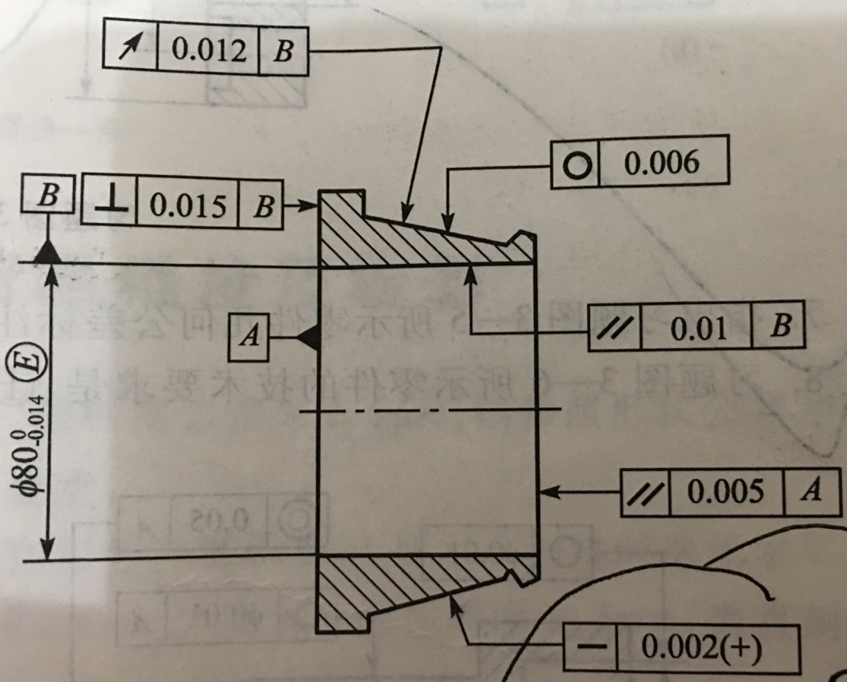
习题1
1、 说明图上各项几何公差要求，并画出各项几何公差的公差带
3
1、圆锥面圆度公差0.006
2、圆锥面直线度公差0.002(+)
3、圆锥面的斜向圆跳动公差0.012；
4、左端面相对于孔轴线基准B的垂直度公差0.015；
5、右端面相对于左端面基准的平行度公差0.005；
6、内孔素线相对于孔轴线基准B的平行度公差0.01；
1
4
6
5
2

Slide 4
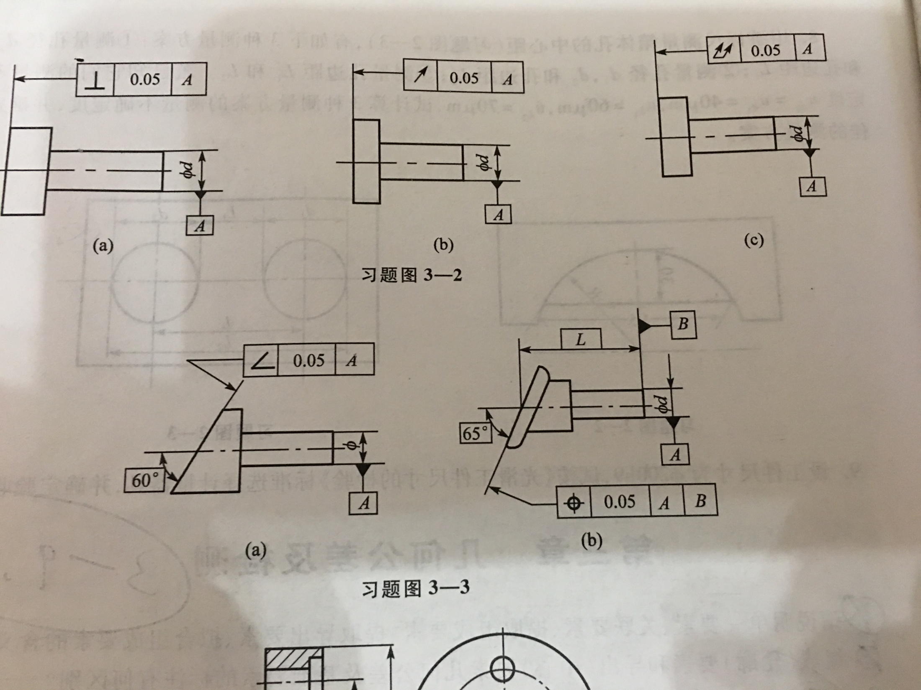
习题2
2、 三零件标注的几何公差不同，它们所能控制的几何误差区别何在？请加以分析。
a：端面相对于基准轴线A的垂直度公差0.05；公差带定义是与基准轴线A垂直距离为0.05的两个平行平面之间的区域；
b：端面相对于基准轴线A的端面圆跳动公差0.05；公差带定义是与基准轴线A同轴的任一直径位置的测量圆柱面上距离为0.05的两圆之间的区域；
c：端面相对于基准轴线A的端面全跳动公差0.05；公差带定义是与基准轴线A垂直距离为0.05的两个平行平面之间的区域；

Slide 5
3、 两种零件标注了不同的几何公差，它们的要求有何不同？画出它们的几何公差带。
习题3
a：端面应限定在间距等于0.05的两平行平面之间。该两个平行平面按理论正确角度60度倾斜于基准轴线A；
b：端面应限定在间距等于0.05、且对称于被测面的理论正确位置的两平行平面之间。该两平行平面对称于基准平面B、基准轴线A和理论正确尺寸L、理论正确尺寸度确定的被测面的理论正确位置；

Slide 6
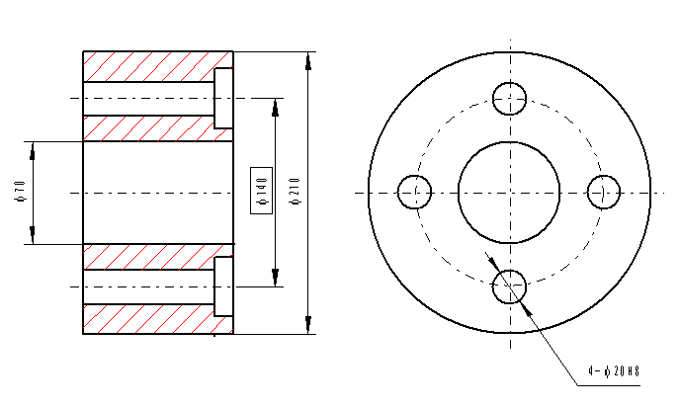
习题4
4、将下列各项几何公差要求标注在下图上。
左端面的平面度公差0.01ｍｍ；
右端面对左端面的平行度公差0.02ｍｍ；
Φ70孔按H7遵守包容原则，Φ210外圆按ｈ7遵守独立原则；
Φ70孔轴线对左端面的垂直度公差0.025ｍｍ；
Φ210外圆轴线对Φ70孔的同轴度公差0.008ｍｍ；
4－Φ20H8孔对左端面（第一基准）及Φ70孔轴线的位置度公差为Φ0.15ｍｍ(要求均布),采用最大实体要求，同时进一步要求4－Φ20H8 孔之间轴线的位置度公差为Φ0.05mm（对第一基准）。

Slide 7
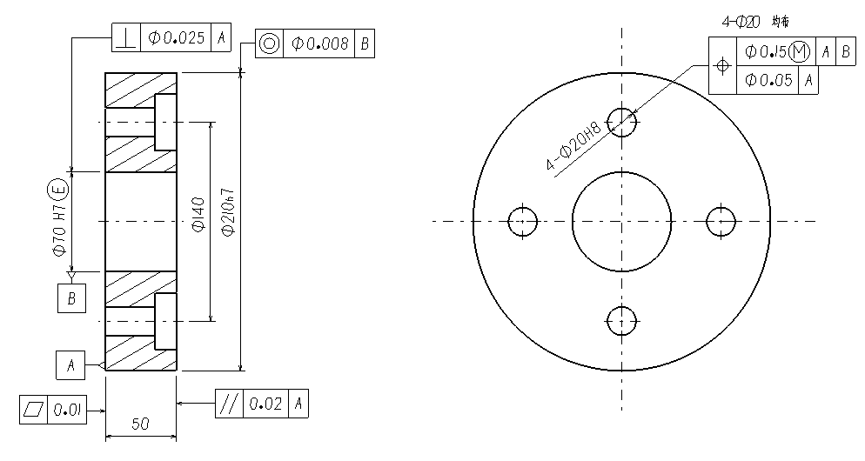
习题4
(4)
(5)
(6)
(3)
(2)
(1)

Slide 8
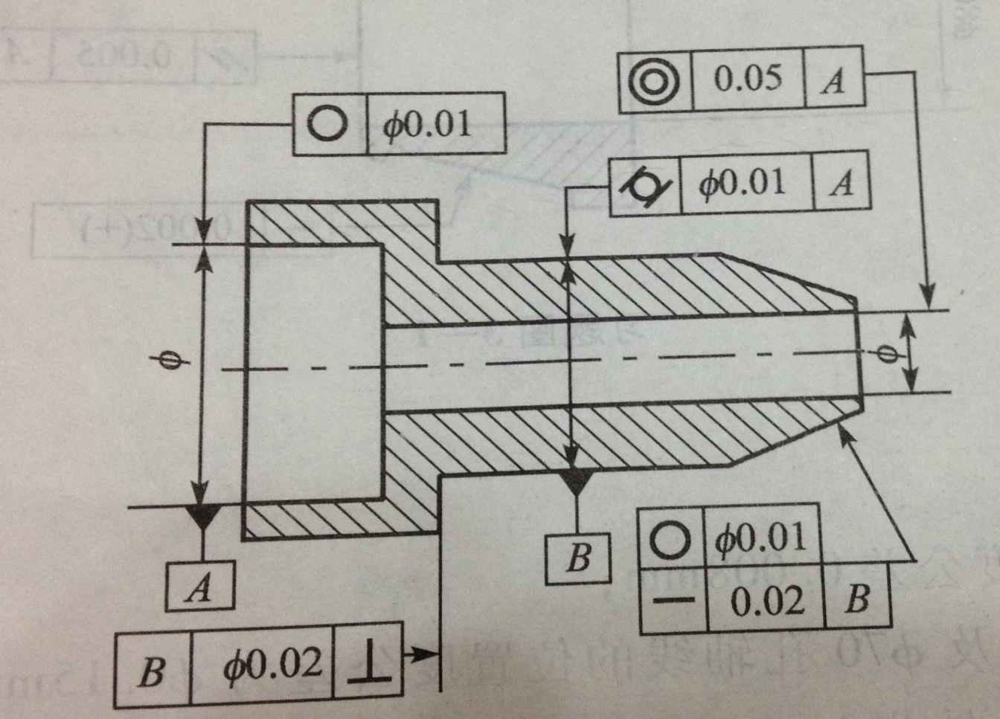
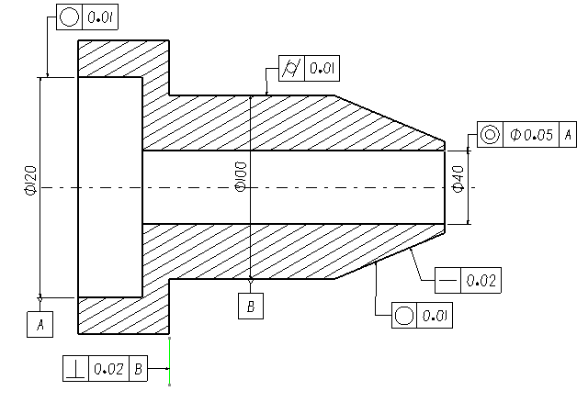
5、 指出几何公差的标注错误并改正
习题5

Slide 9
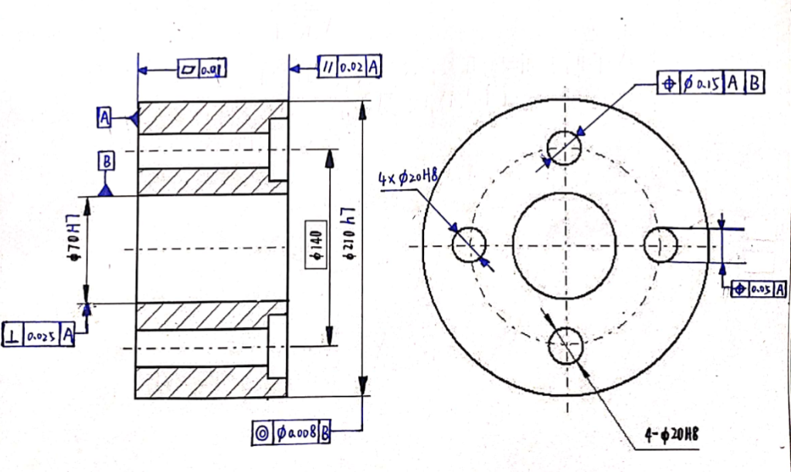
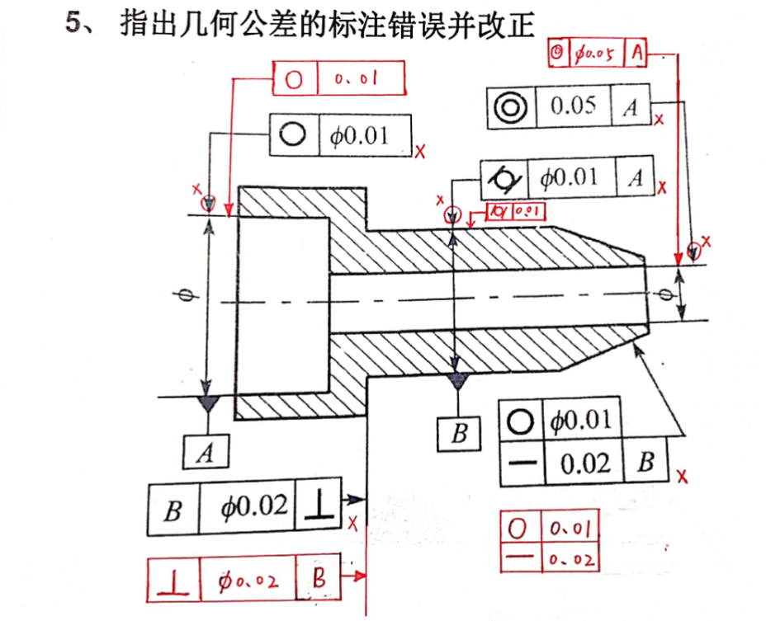

Slide 10
互换性与技术测量
Interchangeability and Technical Measurement
谢谢！

